Slide 1
6331 Sayılı İş Sağlığı ve Güvenliği Kanunu Bilgilendirme Toplantısı Kadınhanı İlçe Milli Eğitim Müdürlüğü

Slide 2
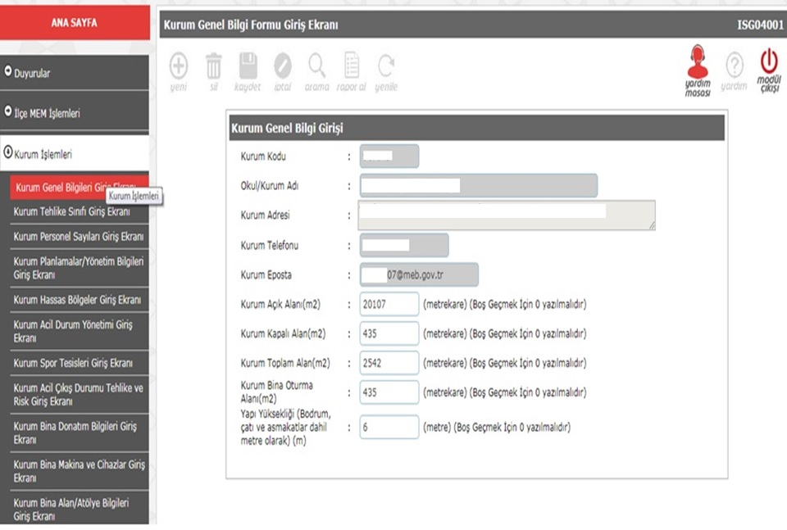
KURUM BİLGİLERİNİZİN DOĞRULUĞUNU KONTROL EDİNİZ

Slide 3
Kurum Çalışan Temsilcisi Seçildi mi?

Slide 4
ÇALIŞAN TEMSİLCİSİ
2-50 | 1
51-100 | 2
101-500 | 3
501-1000 | 4
1001-2000 | 5
2001 ve üzr. | 6
İşveren; riskleri göz önünde bulundurarak, seçim veya atama yoluyla, çalışan temsilcisini görevlendirir:
(2) Baş temsilci seçimle belirlenir.
(3) Çalışan temsilcileri, tehlike kaynağının yok edilmesi için, işverenden gerekli tedbirlerin alınmasını isteme hakkına sahiptir.
(4) Çalışan temsilcileri ve destek elemanlarının hakları kısıtlanamaz.

Slide 5
İş Sağlığı ve Güvenliği Kurulu
Elli ve daha fazla çalışanın bulunduğu Altı aydan fazla süren sürekli işlerin yapıldığı işyerlerinde işveren, iş sağlığı ve güvenliği ile ilgili çalışmalarda bulunmak üzere kurul oluşturur.
İşveren, iş sağlığı ve güvenliği mevzuatına uygun kurul kararlarını uygulamak zorundadır.

Slide 6
İş Sağlığı ve Güvenliği Kurulu
Kurul aşağıdaki kişilerden oluşur;
1-) İşveren Vekili
2-) İş Güvenliği Uzmanı
3-) İşyeri hekimi
4-) İnsan kaynakları, personel, sosyal işler veya idari ve mali işleri yürütmekle görevli bir kişi,
5-) Formen, Usta veya Ustabaşı
6-) Çalışan Temsilcileri (Birisi seçimle gelmiş iki işçi)
7-) Varsa sivil savunma uzmanı,

Slide 7
Yıllık Çalışma Planı Var mı?

Slide 8
Acil Durumlar Modülü Güncel mi?

Slide 9
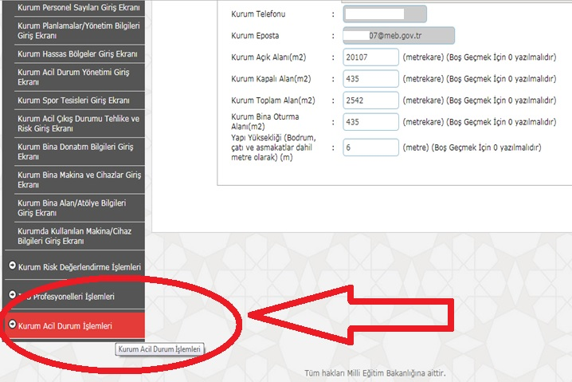
ACİL DURUM İŞLEMLERİ MODÜLÜ

Slide 10
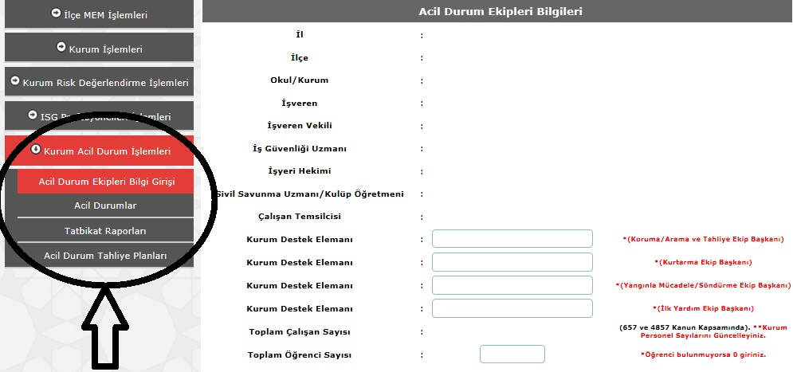
ACİL DURUM EKİPLERİNİZİ GÜNCEL TUTUNUZ

Slide 11
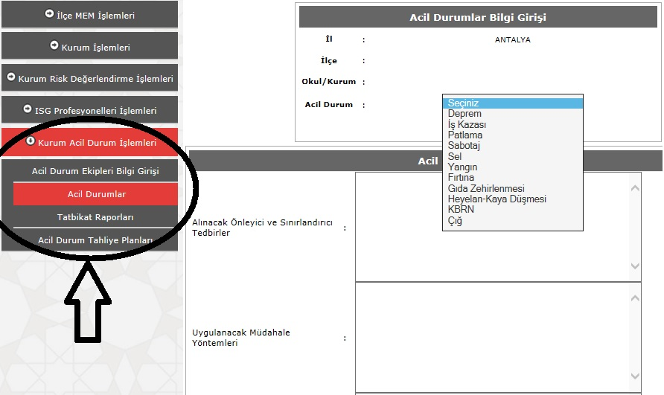

Slide 12
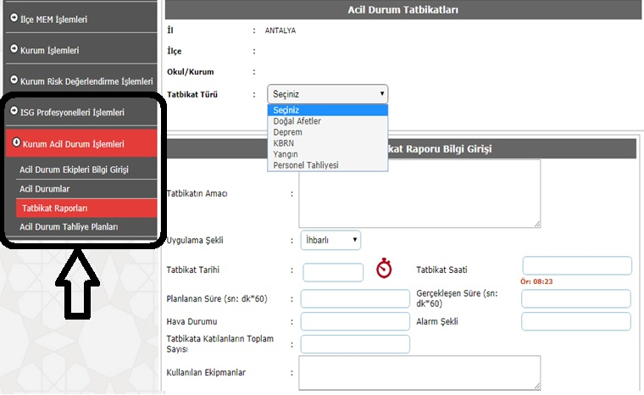
TATBİKAT RAPORLARINIZI İŞLEMEYİ UNUTMAYINIZ.

Slide 13
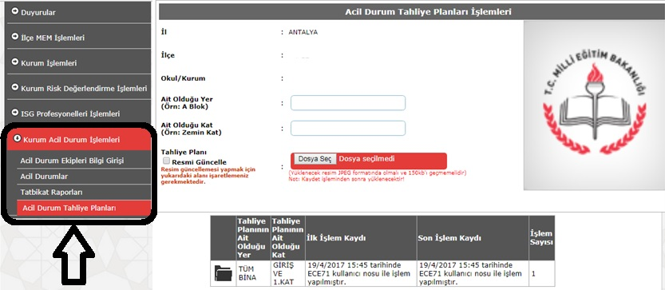
TAHLİYE PLANLARINIZIN KROKİLERİNİN SİSTEME YÜKLENMİŞ OLDUĞUNDAN EMİN OLUNUZ.

Slide 14
Çalışan sayısına göre Destek Elemanları
1- Arama. Kurtarma ve Tahliye Elemanı
(Az tehlikeli 50, tehlikeli 40, çok tehlikeli 30 çalışana bir kişi)
2- Yangın Elemanı (Az tehlikeli 50, tehlikeli 40, çok tehlikeli 30 çalışana bir kişi)
3- İlkyardımcı
(Az tehlikeli 20, tehlikeli 15, çok tehlikeli 10 çalışana bir kişi)

Slide 15
10’dan az çalışanı olan ve az tehlikeli sınıfta yer alan işyerlerinde birinci fıkrada belirtilen yükümlülüğü yerine getirmek üzere bir kişi görevlendirilmesi yeterlidir.

Slide 16
Risk Değerlendirmesi???

Slide 17
Risk Değerlendirmesi Ekibi
İSG Uzmanı ve İşyeri Hekimi
İşveren veya İşveren Vekili
Çalışan Temsilcileri
Riskler Konusunda Bilgi Sahibi Çalışanlar
Destek Elemanları

Slide 18
MALİ İHTİYAÇLARIN YÖNETİMİ
2018/7 NOLU GENELGE

Slide 19
İLGİ ;KANUN VE GENELGELER
6331 Sayılı İş Sağlığı ve Güvenliği Kanunu
5018 Sayılı Kamu Mali Yönetimi ve Kontrol Kanunu
Milli Eğitim Bakanlığı Destek Hizmetleri Genel Müdürlüğünün 2014/16 Sayılı Genelgesi
Milli Eğitim Bakanlığı İnşaat Emlak Dairesi Başkanlığının 2016/7 Sayılı Genelgesi
Milli Eğitim Bakanlığı Destek Hizmetleri Genel Müdürlüğünün 2018/7 Sayılı Genelgesi

Slide 20
TANIMLAR
A- İŞVEREN / İŞVEREN VEKİLİ Okul müdürü veya İSG işlemlerini yürüten
müdür yardımcısı
B- TERMİN SÜRESİ Risklerin giderilmesi için ön görülen makul
süre
1- Tehlike ve Risk
2- Risk analizi
3- Risk değerlendirmesi
C-RİSK DEĞERLENDİRME 4- Risk değerlendirme ekibi
5- Kontrol listeleri
6- Risk Skoru

Slide 21
AMAÇ
6331 Sayılı Kanun Gereğince «Risk Değerlendirme Ekipleri» Tarafından İşveren /İşveren Vekilleri koordinasyonunda değerlendirilerek MEBBİS İSGB modülüne veri girişleri yapılan risklerden ciddi ve yakın tehlike arz edenler için gerekli olan mali ihtiyaçların karşılanması.

Slide 22
RİSK TABANLI ÖDENEK TALEPLERİNİN YÖNETİMİ

Slide 23
Toplam 15 maddeden oluşan genelge ile;
-Okul/kurum müdürleri
-İl/İlçe İSGB yöneticileri
-Destek Hizmetleri Şube Müdürlüğü yetkilileri ve
-Bakanlık ilgili yetkililerinin yapacakları işlemler maddeler halinde sunulmuştur.

Slide 24
DİKKAT:
TÜM İŞLEMLER MEBBİS İSG MODÜLÜ ÜZERİNDEN YAPILDIĞI İÇİN MODÜLÜN SAĞLIKLI KULLANIMI ÖNEM ARZ ETMEKTEDİR.

Slide 25
MODÜLÜN TANITIMI
Ana sayfada Kurum Risk Değerlendirme İşlemlerine Tıklanır

Slide 26
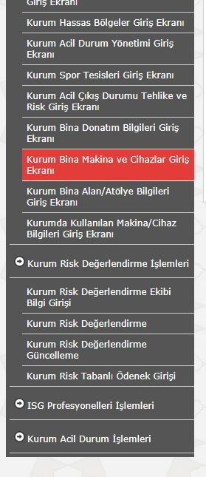
Risk Değerlendirme Ekiplerimizin Bilgilerinin Güncel Olması Gerekmektedir
Kurum Risk Değerlendirme Ekibi Bilgi Girişine Tıklanır.

Slide 27
Bilgileri Güncelledikten Sonra Kaydet Tuşuna Basılır

Slide 28
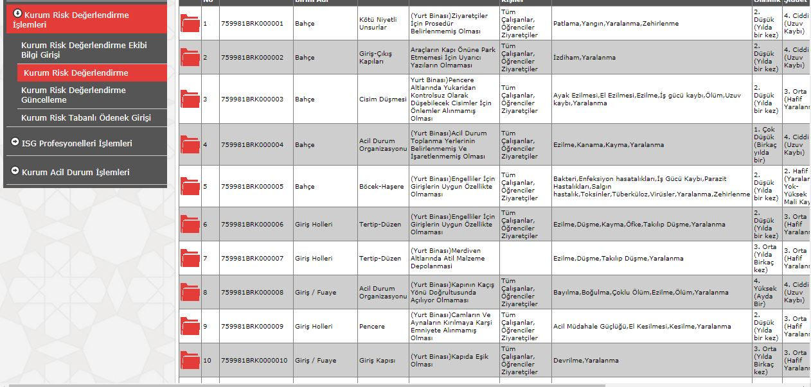
Kuruma Ait Daha Önceden Girilmiş Riskleri Kurum Risk Değerlendirme Sekmesine Tıklayarak Ulaşabiliriz

Slide 29
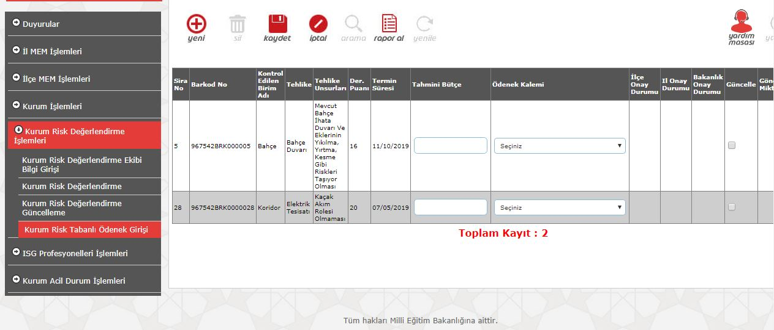
Riskleriniz İçin Ödenek Talep Etmek İçin Kurum Risk Tabanlı Ödenek Girişi Sekmesine Tıklayacaksınız.

Slide 30
2018/7 SAYILI GENELGEDE MADDE SIRASINA GÖRE DİKKAT EDİLECEK HUSUSLAR

Slide 31
TERMİN SÜRESİ
«a» maddesi -Risklerin giderilmesi için öngürülen makul sürenin (Termin Süresi) güncel tutulması
(Termin süresi var olan tehlikenin giderilmesi için belirlediğimiz süredir.)
Ödenek talebinde bulunamaz

Slide 32
RİSK SKORLARI
«b» maddesi-Risk Skorlarının Tehlikeli ve Çok Tehlikeli
(15 ve Üstü ) olan riskler için ödenek talebi
yapılabilecektir.
Ödenek talebinde bulunabilir
Ödenek talebinde bulunamaz

Slide 33
RİSK SKORU NASIL HESAPLANIR?
Ödenek istenmesi için risk skoru 15 ve üzeri olması gerekir.
Risk skoru = Olasılık x Şiddet
Ödenek almak için düşük skorlar 15’e çıkarılmamalıdır !
-Risk analizi yaparken çok hassas davranın.
Kaza olma olasılığı x olduğunda ne olabilir? sorusu üzerinde ciddi durulmalıdır.
-Var olan risklerin hemen hemen tamamının termin süresi dolduğundan yeniden güncelleme yapılması gerekir.
Daha önce fark edilmeyen ancak şimdi tespit edilen riskler içinde yeni risk girişi yapılması gerekir.
(Revizyon + yeni bilgi girişleri)

Slide 34
ÖDENEK KALEMİ
«c»Maddesi-İşveren/işveren vekili tarafından okul /kurumdaki risklerden kaynaklı mali ihtiyaçların belirlenmesinde,muhtemel harcamanın sınıflandırılmasında kullanılan ekonomik kodlara uygun ödenek taleplerinin yapılması
5018 sayılı kanun ve yazı ekinde sunulacak kod listelerinden faydalanılmalıdır. Yanlış kodlama olduğunda başvuru talebi rededilebilecektir.

Slide 35
TAHMİNİ BÜTÇE
«Ç» Maddesi-İş veren /iş veren vekili tarafından talep edilen ödeneğin maliyet analizinin piyasa fiyat araştırmasına göre belirlenmesi , en ekonomik şekilde çözümleme yapılması,herhengi bir kamu zararı oluşturmaması,mer’i mevzuat hükümlerine uygun, can ve mal kayıplarının önlenmesini sağlayacak şekilde ödenek ihtiyacının sisteme girilmesi

Slide 37
«d» Maddesi-İşveren/işveren vekillerince yıl içinde girilmiş ödenek ihtiyacı verilerinin takip edilmesi, ciddi ve yakın bir tehlike durumunda, İlçe İSG Büro Yöneticisine bildirim yapılması, ciddi ve yakın bir tehlike arz eden kısım yada bölümde işin durdurulması gerekiyorsa gerekli tedbirlerin aksatılmadan alınması için İl/İlçe Milli Eğitim Müdürüne bildirimde bulunulması,

Slide 38
ONAY VE RED SÜRECİ İLK ONAY
«e» Maddesi-İlk onay/red işlemi ilçe İSGB tarafından yapılacak bu nedenle ilçe İSGB ile irtibatlı hareket edilecek. Yanlış işlem yapılmaması veya talebin bir yanlıştan dolayı reddedilmesinin önüne geçme amacıyla Ödenek istenen tehlikelere ilişkin neler yapılacağı hususunda hazırlanan rapor, piyasa araştırmaları gibi öneri dosyaları için ilçe İSGB yöneticisi ile görüşülecek sonrasında bütçe talebinde bulunabilecektir.

Slide 39
TEKNİK DESTEK
«f» Maddesi-İlk onay/red işlemi yapılırken, İSG açısından; inceleme, analiz etme, risk şiddet ve frekans değeri dikkate alınarak, gerekirse tehlikeli durumların yerinde teknik uzmanlarca incelemesi sonucunda düzenlenen rapora göre karar verilmesi,

Slide 40
İKİNCİ ONAY
«g» Maddesi-Kurum risk tabanlı ödenek ikinci onay/red işlemlerinin İl İSGB Koordinatörleri tarafından yapılması,
«ğ» Maddesi- İkinci onay/red işlemi yapılırken, İlçe İSG Büro Yöneticilerinin onay işlemlerinin doğruluğunu teyit edecek şekilde, muhtemel harcamanın sınıflandırmasında kullanılan ekonomik kodların uygunluğu ile ödenek miktarının ihtiyacın karşılanmasında piyasa koşullarının uygunluğu kontrol edilerek, gerekli hassasiyeti sağlayacak şekilde karar verilmesi,

Slide 41
İL MİLLİ EĞİTİM ONAYI
«h» Maddesi-Bakanlığımız Temel Eğitim Genel Müdürlüğüne bağlı okullarının ödenek ihtiyacı taleplerine ait ikinci onay işlemini müteakip, İl Milli Eğitim Müdürlüğü Destek Hizmetleri Şube yetkilisi tarafından sisteme giriş yapılarak son onay/red işlemlerinin yapılması,

Slide 42
BAKANLIK ONAYI
«ı» Maddesi-Bakanlığımız merkez teşkilatında ödenek gönderiminde; Genel Müdürlüklerin/Başkanlıkların bütçe ve mali kaynakları hakkında görevli Daire Başkanlıklarında yetkilendirilmiş, süreç takip sorumluluğuna sahip uzman tarafından son onay/red işlemlerinin yapılması,

Slide 43
Maddesi- Bakanlığımız merkez teşkilatı birimlerine bağlı okul/kurumlar ile Temel Eğitim Genel Müdürlüğüne bağlı okulların, ödenek ihtiyacının "h"ve "ı"maddelerindeki esaslara göre son onay/red işlemi yapılırken;

Slide 44
ONAY/ RED SÜRECİNDE DİKKAT EDİLECEK HUSUSLAR
1) Can ve mal güvenliği hususları, ileride telafisi mümkün olmayan durumlar ile idari ve hukuki süreçlerle karşılaşılmaması için ivedilikle değerlendirme yapılması,
2) Ödenek talebine ilişkin sistemdeki veriler değerlendirirken, üst amirlerle paylaşılarak karar verilmesi gereken hususlara dikkat edilmesi,

Slide 45
3) Red işlemi yapılırken, sistemde açıklama kısmına mutlaka red gerekçesinin yazılması,
4) Onay İşlemi yapılırken, gönderilecek ödeneğe ait evrak kayıt tarih ve sayısının yazılması,
5) Uygun olmayan ödenek kalemi ve görev alanı dışında sehven gelen taleplerin ivedilikle red edilmesi,
6) Talep edilen ödenek ihtiyaç miktarlarının karşılanabilir düzeyde olmasına ve piyasa şartlarına uygunluğuna dikkat edilmesi,

Slide 46
ÖDENEK SONRASI
«j» Maddesi -İlçe İSG Büro Yöneticileri ve İl İSGB Koordinatörlerince; ödenek gönderilen risklerin ortadan kaldırıldığına veya risk skorunun kabul edilebilir seviyeye indirgendiğine dair araştırma ve saha gözetimlerinin yapılması, risk değerlendirme revizyon işleminin gerçekleştirilmesi,

Slide 47
«k» Maddesi-Mali yıl sonunda, bütün onay/red yetkililerince, gönderilen/gönderilemeyen ödenek miktarlarına ait icmal listesinin sistem üzerinden oluşturularak onaylı suretlerinin muhafaza edilmesi,

Slide 48
Bilgi girişinde ve diğer tüm aşamalarda oluşacak aksaklıkların İlçe İSG büro yöneticisine bildirilmesi, uygulamada birlik ve koordinasyonun sağlanması, hususlarına uygun olarak süreçlerin yönetilmesi gerekmektedir.

Slide 49
DİKKAT !
İSG hizmetlerinin sürdürülmesinde ortaya çıkacak idari ve hukuki iş ve işlemlerin dikkate alınarak, kamu zararı oluşumuna sebebiyet verilmeden, kamu kaynaklarının; yerinde, etkin ve verimli kullanılmasına dikkat edilerek, okul ve kurumların risk değerlendirmeleri sonucu belirlenen uygunsuzlukların giderilmesi için ödenek ihtiyaçlarının belirlenmesi, süreçlerin yönetimi ve takip edilmesi açısından önemli görülmektedir.

Slide 50
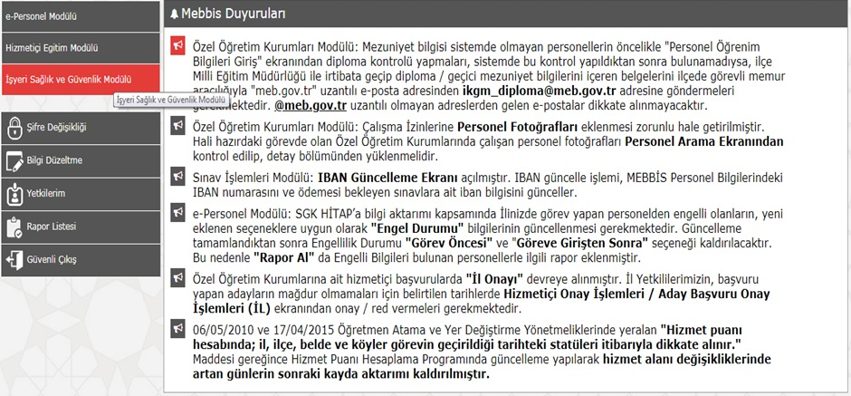
İŞ YERİ SAĞLIK VE GÜVENLİK MODÜLÜNE GİRİŞ YAPINIZ

Slide 51
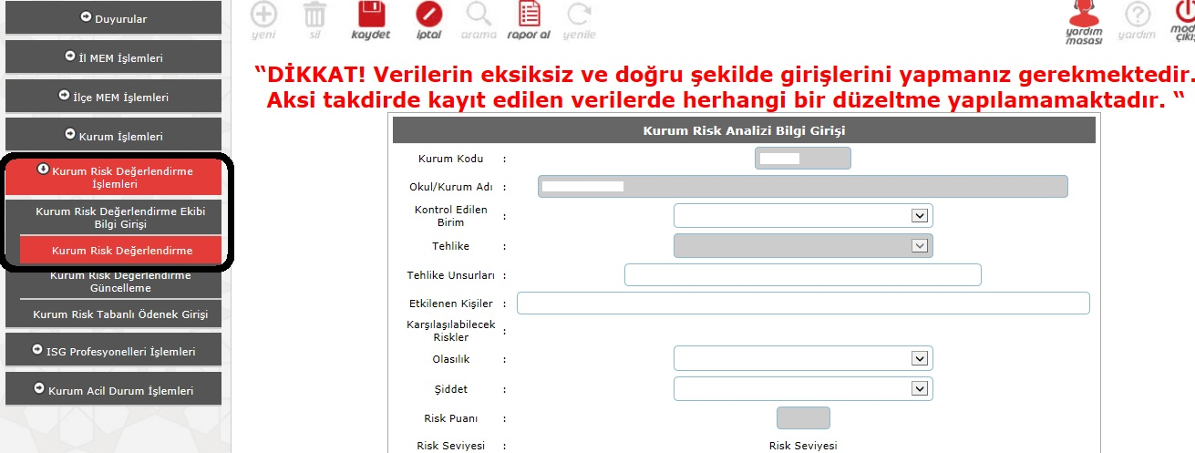

Slide 52
OLASILIK
GÖZLEMLEDİĞİNİZ TEHLİKENİN GERÇEKLEŞME SIKLIĞINI İFADE EDER.
1’DEN 5’E KADAR DEĞER VERİLEBİLİR.
1- ÇOK DÜŞÜK (BİRKAÇ YILDA BİR)
2- DÜŞÜK (YILDA BİR KEZ)
3- ORTA (YILDA BİRKAÇ KEZ)
4- YÜKSEK (AYDA BİR)
5- ÇOK YÜKSEK (HAFTADA BİR, HERGÜN)

Slide 53
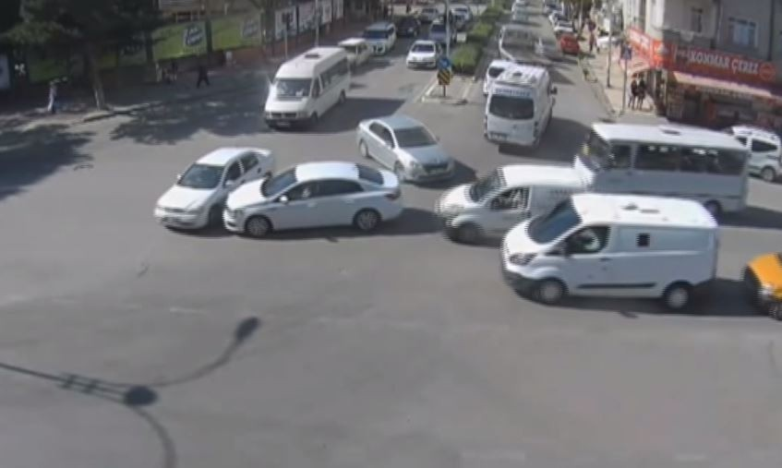
ÖRNEĞİN : TRAFİKTE HER ZAMAN KAZA YAPMA ‘’OLASIĞI’’ VARDIR.

Slide 54
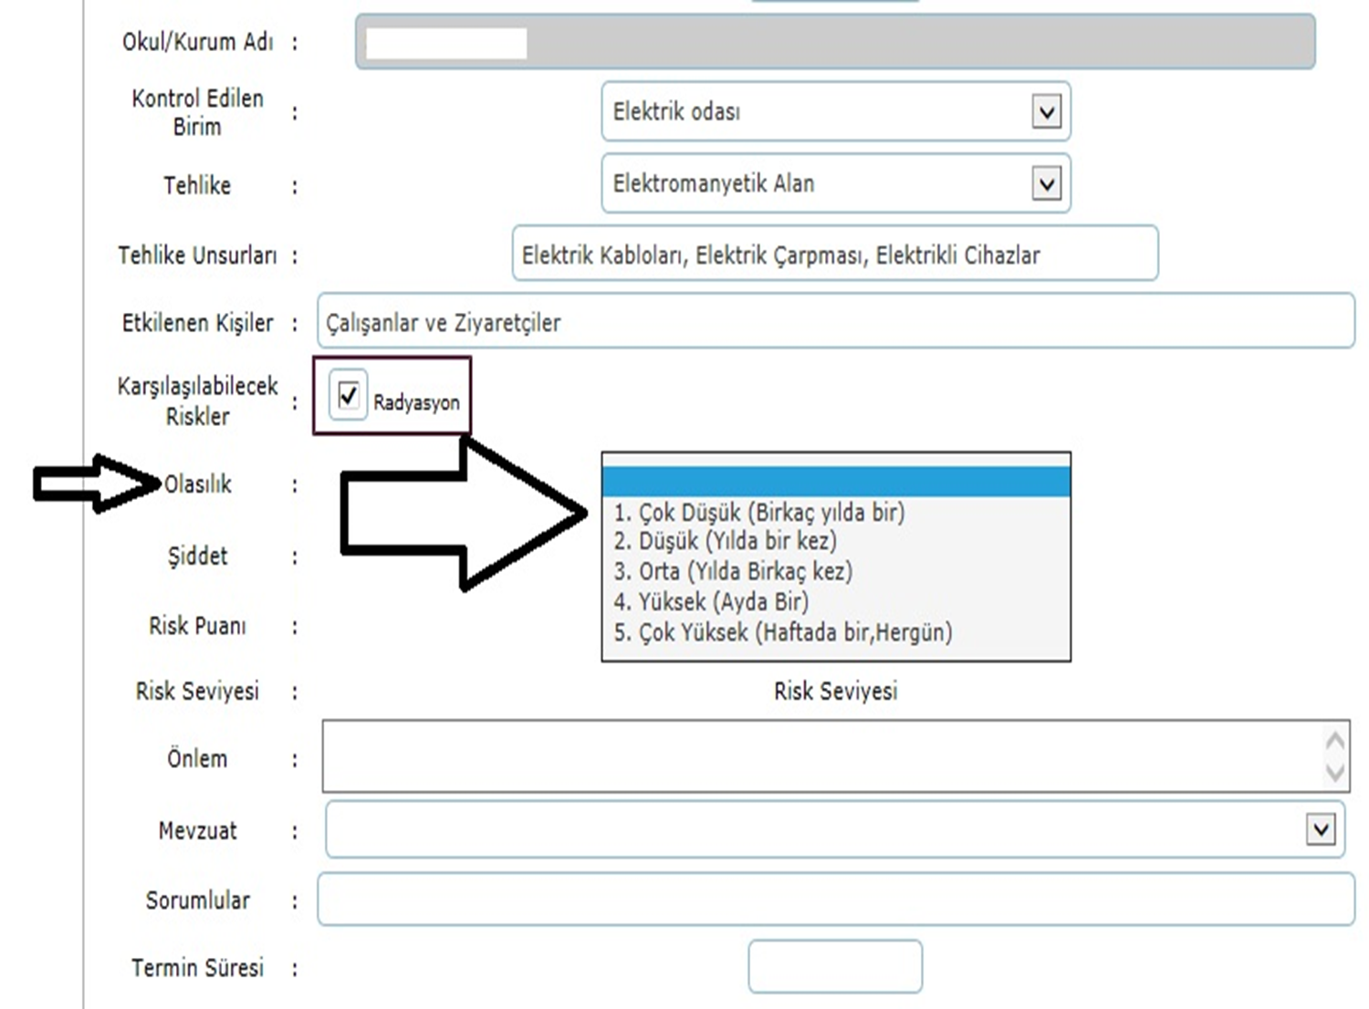

Slide 55
ŞİDDET
GÖZLEMLEDİĞİNİZ OLAYIN GERÇEKLEŞMESİ DURUMUNDA OLUŞACAK ZARARIN VE YA YARALANMANIN BÜYÜKLÜĞÜNÜ İFADE EDER.
1’DEN 5’E KADAR DEĞER VERİLEBİLİR.
1-ÇOK HAFİF (YARALANMASIZ, DÜŞÜK MADDİ KAYIP)
2-HAFİF (YARALANMASIZ, YÜKSEK MALİ KAYIP)
3-ORTA (HAFİF YARALANMA)
4-CİDDİ (CİDDİ YARALANMA VE YA UZUV KAYBI)
5-ÇOK CİDDİ (ÖLÜM)

Slide 56
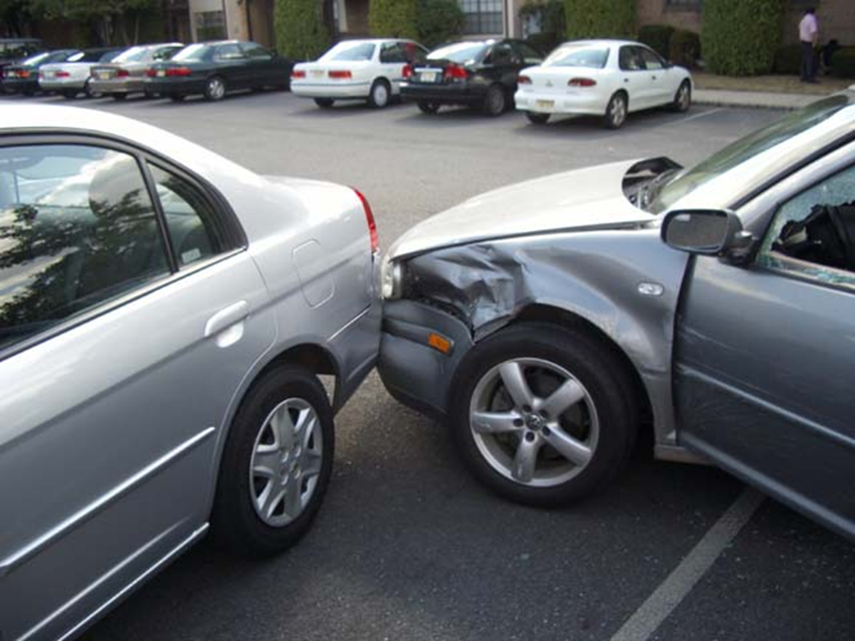
HAFİF YADA ORTA DERECEDEKİ ŞİDDET OLAYI

Slide 57
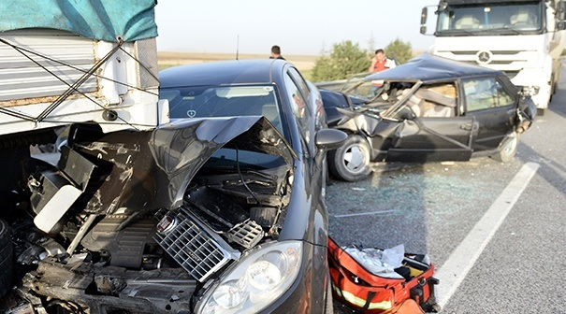
CİDDİ VEYA ÇOK CİDDİ DERECEDEKİ ŞİDDET OLAYI

Slide 58
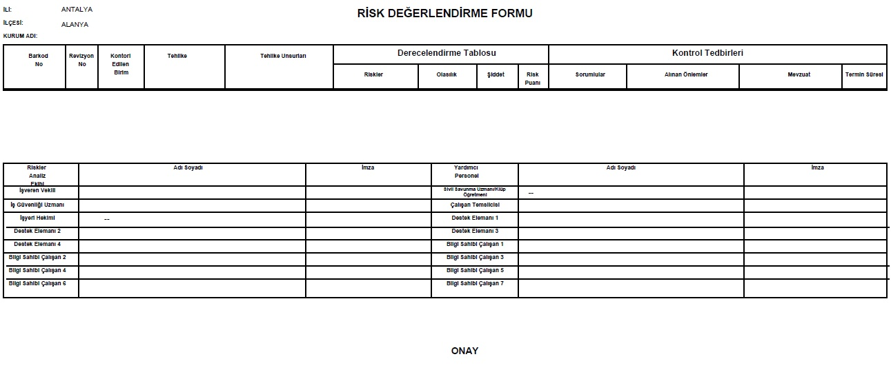
Risk değerlendirmenizi Rapor kısmından çıktısını alarak Risk Değerlendirme ekibinde bulunan personele imzalatarak İSG dosyanızda muhafaza ediniz.

Slide 59
DAHA ÖNCE DE BELİRTİLDİĞİ GİBİ; GİRİLEN HER RİSKE BİR BARKOD NUMARASI VERİLMEKTEDİR. BARKODLAR SİLİNMEMEKTEDİR
HER BARKODDA YAPILAN GÜNCELLEMELER REVİZYON OLARAK KAYIT ALTINDA TUTULMAKTADIR.
RİSK ANALİZLERİ İLÇE-İL VE BAKANLIK MERKEZ İSGB’LER TARAFINDAN GÖRÜLEBİLMEKTEDİR.
ÖDENEKLER DE BU BARKOD KODLARINA GÖNDERİLECEKTİR.
BU NEDENLE RİSK ANALİZLERİNİN CİDDİYETLE VE GERÇEĞİ YANSITACAK ŞEKİLDE YAPILMASI ÖNEMLİDİR

Slide 60
ANALİTİK BÜTÇE SINIFLANDIRMA KODLARI
03.2 TÜKETİME YÖNELİK MAL VE MALZEME ALIMLARI
Faturalı olarak veya ilgili mevzuatına uygun şekilde belgelendirilerek alınan, üretim sürecinde kullanılmadan doğrudan tüketime yönelik olarak kullanılan nihai mal (temizlik, özel malzeme alımları) ve hizmetlerin alımı için kullanılan ödenek kalemidir.
03.7 MENKUL MAL, GAYRİMADDİ HAK ALIM, BAKIM VE ONARIM GİDERLERİ
Tüketime yönelik mal ve malzeme alımlarının dışında kalan, bedeli her yıl bütçe kanunlarıyla belirlenecek limiti geçmeyen alım, bakım ve onarım giderleri bu grupta yer almaktadır.

Slide 61
ANALİTİK BÜTÇE SINIFLANDIRMA KODLARI
03.8 GAYRİMENKUL MAL BAKIM VE ONARIM GİDERLERİ
Taşınmaz mallarla ilgili olarak, bunların ekonomik ömürlerini ve değerlerini artırmaya yönelik yenileme amaçlı bakım-onarımlar dışında kalan ve doğrudan işletmeye yönelik rutin olarak yapılması gereken bakım ve onarımlar bu grupta yer almaktadır.
06.1 MAMUL MAL ALIMLARI
tüketime yönelik mal ve malzeme alımları kapsamında yer almayan, makine, teçhizat, taşıt vb. için bakım-onarımın dışında makine-teçhizatın teknik özelliklerini artırmaya, geliştirmeye yönelik olarak kullanılacak olan yedek parça alımları da dahil alımlar bu grupta yer almaktadır.

Slide 62
ANALİTİK BÜTÇE SINIFLANDIRMA KODLARI
06.7 GAYRİMENKUL BÜYÜK ONARIM GİDERLERİ
Kurumun bizzat kendisi tarafından, gerekli malzemeler piyasadan temin edilerek ve kurum personelinin teknik bilgisinden ve işgücünden vb. kapasiteden faydalanmak suretiyle (örneğin hizmet binasının çatısının bakım-onarımının) yapılması durumunda; üretim sürecinde kullanılan hammaddeler, ara mallar, bu malların taşıma giderleri, kullanılan enerji bedelleri ve mamul malların alım giderleri ile projelerin fizibilitesi ve kontrollüğü için müşavir firma ve kişilere yapılan ödemeler ile gayrimenkullerin bakım-onarımının (gayrimenkulün mütemmimi olan asansörlerin büyük bakım onarımları dahil) üçüncü şahıslara ihale edilerek yaptırılması halinde müteahhide yapılacak ödemeler bu grupta yer almaktadır.

Slide 63
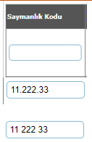
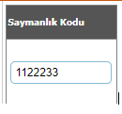
Okullar Tarafından Veri Girişlerinde Yapılan Hatalar
Saymanlık Kodunun girilmemesi
Saymanlık Kodunda nokta girilmesi
Saymanlık Kodunda rakamlar arasında boşluk bırakılması
Saymanlık Kodu girilirken rakamlar arasında nokta, virgül işaretleri konulmadan ve boşluk bırakılmadan yazılmalıdır.

Slide 64
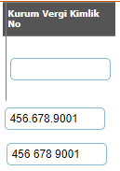
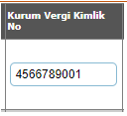
Okullar Tarafından Veri Girişlerinde Yapılan Hatalar
Kurum Vergi Kimlik Numarasının girilmemesi
Kurum Vergi Kimlik Numarasında nokta girilmesi
Kurum Vergi Kimlik Numarasında rakamlar arasında boşluk bırakılması
Kurum Vergi Kimlik Numarası girilirken rakamlar arasında nokta, virgül işaretleri konulmadan ve boşluk bırakılmadan yazılmalıdır.

Slide 65
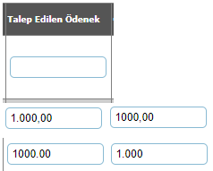
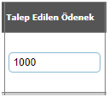
Okullar Tarafından Veri Girişlerinde Yapılan Hatalar
Talep Edilen Ödenek Miktarının girilmemesi
Talep Edilen Ödenek Miktarında nokta, virgül işaretlerinin yazılması
Talep Edilen Ödenek Miktarı girilirken rakamlar arasında nokta, virgül işaretleri konulmadan yazılmalıdır.

Slide 66
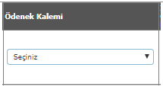
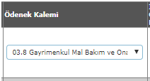
Okullar Tarafından Veri Girişlerinde Yapılan Hatalar
Talep edilen ödeneğin gönderileceği Ödenek Kaleminin seçilmemesi
Talep edilen ödeneğin gönderileceği uygun Ödenek Kalemi seçilmelidir.

Slide 67
Okullar Tarafından Veri Girişlerinde Yapılan Hatalar
Güncelle kutucuğunun işaretlenmemesi
Girilen verilerin kayıt edilebilmesi için Güncelle kutucuğu işaretlenmelidir.

Slide 68
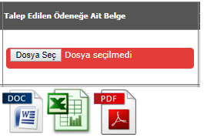
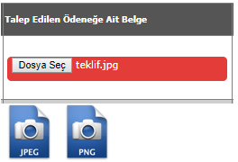
Okullar Tarafından Veri Girişlerinde Yapılan Hatalar
Talep edilen ödeneğe ait teklif mektubu, piyasa araştırma tutanağı vb. belgenin sisteme yüklenilmemesi,
Resim formatı dışında başka formatta belge yüklenilmesi,
Birden fazla belge (dosya) ve aşırı büyük boyutta yüklenmeye çalışılması
Talep edilen ödeneğe ait teklif mektubu, piyasa araştırma tutanağı vb. belgesi; 1 Mbyte geçmeyecek boyutta resim dosyası olarak sisteme yüklenilmelidir.

Slide 69
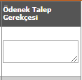
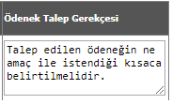
Okullar Tarafından Veri Girişlerinde Yapılan Hatalar
Ödenek Talep Gerekçesinin yazılmaması,
Talep edilen ödeneğin nerede ve hangi amaçla kullanılacağı kısaca yazılmalıdır.

Slide 70
İŞ KAZALARI ‘’GELİYORUM’’ DER
BU NEDENLE RAMAKKALA OLAY KAYITLARININ TUTULMASI ÇOK ÖNEMLİDİR.
OKUL/KURUM PERSONELİ İLE YAPILAN TOPLANTILARDA RAMAK KALA OLAYLARININ İŞVERENE, İSG KURULUNA(PERSONEL SAYISI 50 VE ÜSTÜ OLANLARDA KURULMASI ZORUNLUDUR.) BİLDİRİLMESİNİN ÖNEMİ PERSONELE BENİMSETİLMELİDİR.
Ramak kala olay kayıtlarınızı ramak kala formlarına işleyerek İSG dosyanızda saklayınız. 6 ayda bir bu kayıtlar İl/İlçe MEM tarafından istenecektir.

Slide 71
İŞ KAZALARI
OKUL/KURUMLARINIZDA GÖREV YAPMAKTA OLAN ÇALIŞANLARININ İŞYERİNDE YAŞADIĞI KAZALARDA İŞVERENİN 3 GÜN İÇİNDE SGK’YA BİLDİRİM YAPMA ZORUNLULUĞU NEDENİYLE, BU TÜR KAZALARIN İVEDİLİKLE İLÇE MİLLİ EĞİTİM MÜDÜRLÜĞÜNEDE BİLDİRİLMESİ GEREKMEKTEDİR.

Slide 72
5510 Sayılı Sosyal Sigortalar ve Genel Sağlık Sigortası Kanunu 13. Maddesinde İş Kazasının tanımlanmaktadır. Buna göre;
Aşağıda belirtilen hal ve durumlardan birinde meydana gelen ve sigortalıyı hemen veya sonradan bedence veya ruhça arızaya uğratan olay, iş kazasıdır :

Slide 73
5510 SAYILI KANUN (MADDE:13)
a) Sigortalının işyerinde bulunduğu sırada,
b) İşveren tarafından yürütülmekte olan iş nedeniyle veya görevi nedeniyle, sigortalı kendi adına ve hesabına bağımsız çalışıyorsa yürütmekte olduğu iş veya çalışma konusu nedeniyle işyeri dışında,
c) Bir işverene bağlı olarak çalışan sigortalının, görevli olarak işyeri dışında başka bir yere gönderilmesi nedeniyle asıl işini yapmaksızın geçen zamanlarda,
d) Emziren kadın sigortalının, çocuğuna süt vermek için ayrılan zamanlarda,
e) Sigortalıların, işverence sağlanan bir taşıtla işin yapıldığı yere gidiş gelişi sırasında,
meydana gelen ve sigortalıyı hemen veya sonradan bedenen ya da ruhen özüre uğratan olaydır.

Slide 75
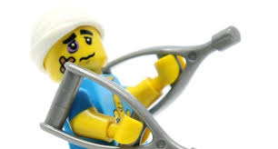
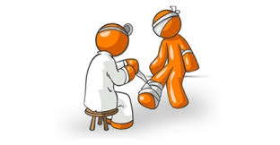
İŞ KAZASININ ŞARTLARI
Kazaya uğrayanın sigortalı olması
Olayın 5510 sayılı kanunun 13. maddesinde belirtilen hallerden birinde meydana gelmesi.
Sigortalının kaza nedeniyle hemen veya sonrasında zarara uğramış olması

Slide 76
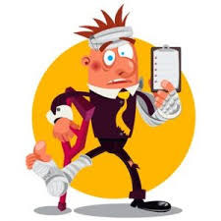
UNUTULMAMALIDIR Kİ…

Slide 77
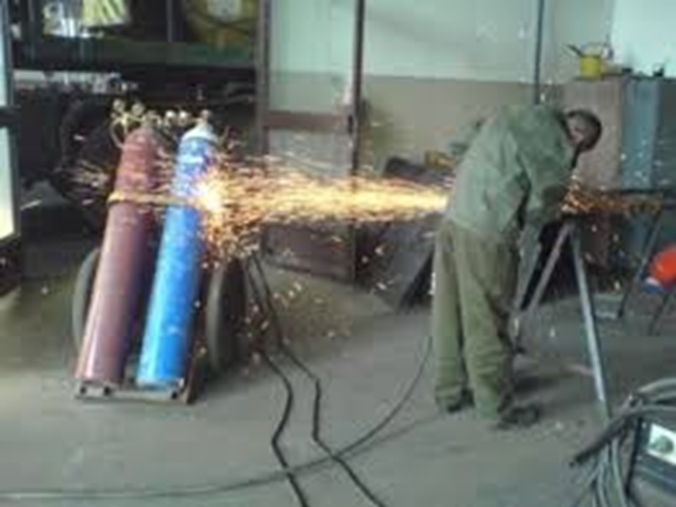

Slide 78
LÜTFEN YUKARIDA BELİRTİLEN NOKTALARI GÖZ ÖNÜNDE BULUNDURULARAK ÇALIŞMALARINIZI YÜRÜTÜNÜZ.

